Slide 1

연구실 주간 보고
2021년 02월 15일
개인 프로젝트
마윤경

Slide 2
# 목차
INDEX
LAST WEEK PLAN
1
지난 주 계획
PROGRESS
& RESULT
2
진행 사항
&결과
PLOBLEMS
3
애로사항
NEXT WEEK PLAN
4
다음 주 계획
LAST WEEK PRESENTATION
5
지난 주 발표 자료

Slide 3
# 지난 주 계획
LAST WEEK
PLAN
오류 해결
댓글 작성, 파일 업로드
게시글 삭제 오류
파일 여러 개 업로드
글꼴 및 색상 변경

Slide 4
# 진행사항 & 결과
PROGRESS
& RESULT
오류 해결 (완료)
댓글 작성, 파일 업로드 (완료)
게시글 삭제 오류 (완료)
파일 여러 개 업로드 (진행중)
글꼴 및 색상 변경 (진행중)

Slide 5
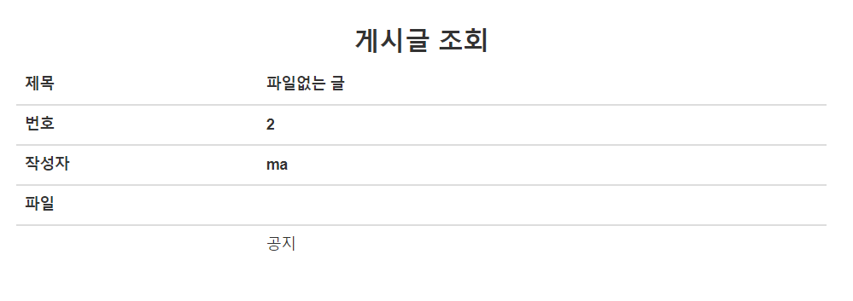
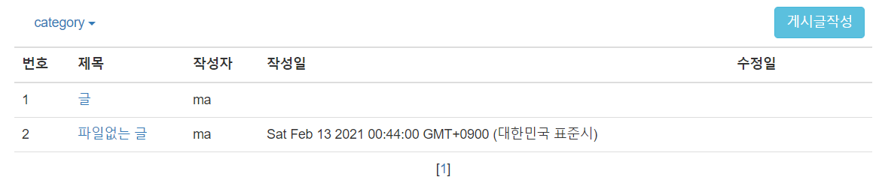
# 상세 내용
게시글

Slide 6
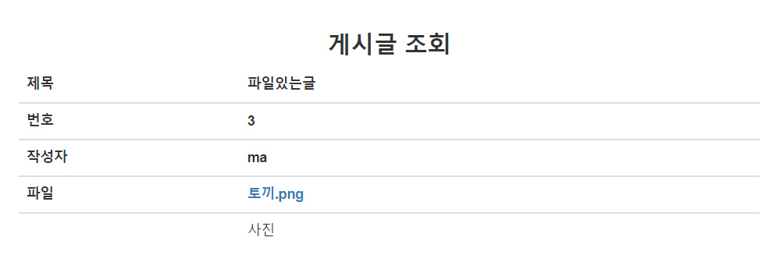
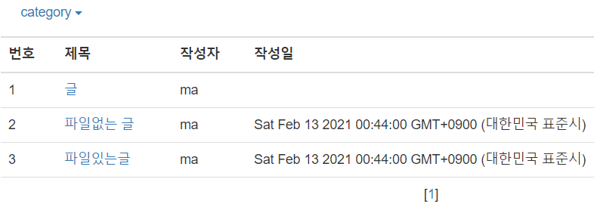

# 상세 내용
파일 게시글

Slide 7
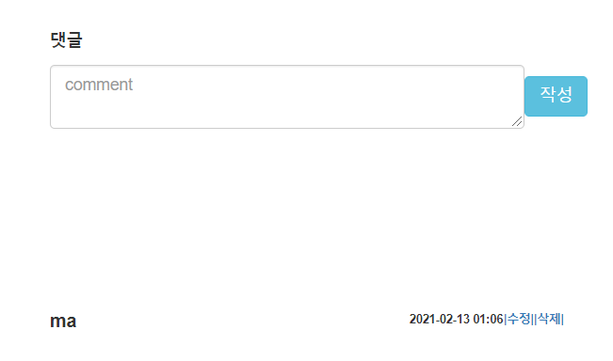
# 상세 내용
댓글

Slide 8
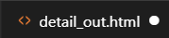
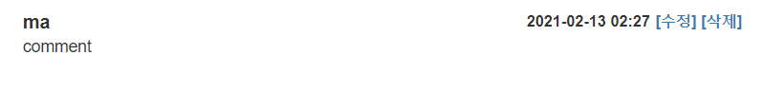
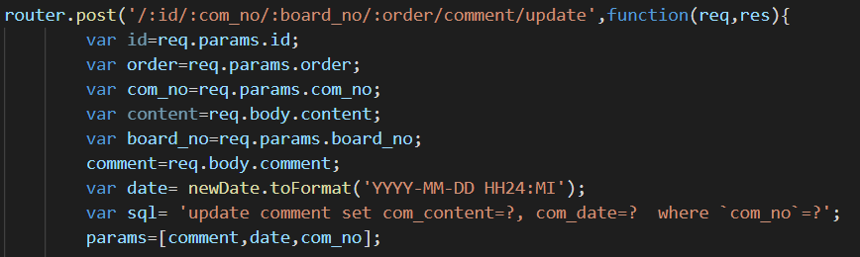
# 상세 내용
댓글
댓글 수정

Slide 9
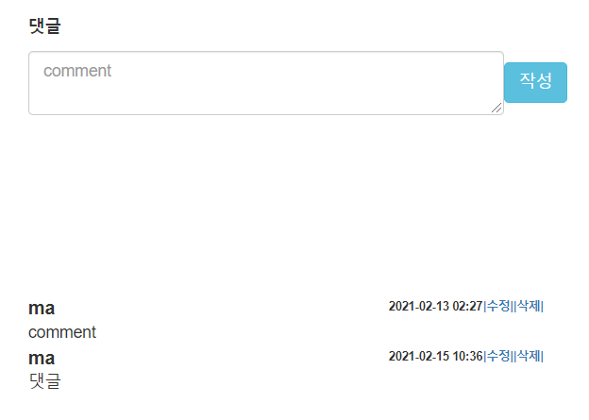
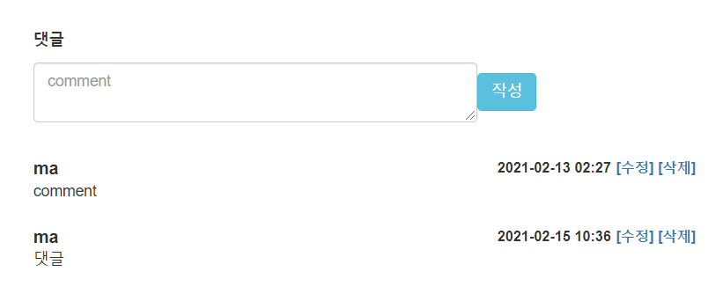
# 상세 내용
댓글

Slide 10
# 상세 내용
Plan
DATE/ TO DO | 1.4 ~ 1.8 | 1.11~ 1.15 | 1.18~ 1.22 | 1.25~ 1.29 | 2.1~ 2.5 | 2.8~ 2.12 | 2.15~ 2.19 | 2.22~ 2.26
자료 분석, 요구사항 정리
html, css, MySQL 학습
jsp, Node.js, boothstrap, express학습
DB작성, 연구실 정보 추가
디자인 수정, 구글 캘린더 사이즈 수정
파일 여러 개 업로드, 글꼴 및 색상 변경
공지글 최상단 이동, 암호 방식 변경
전체적인 기능 보완, 테스트 및 배포

Slide 11
# 애로사항
PROBLEMS

Slide 12
# 다음 주 계획
NEXT WEEK
PLAN
파일 여러 개 업로드
글꼴 및 색상 변경

Slide 13
연구실 주간 보고
2021년 02월 05일
개인 프로젝트
마윤경

Slide 14
# 목차
INDEX
LAST WEEK PLAN
1
지난 주 계획
PROGRESS
& RESULT
2
진행 사항
&결과
PLOBLEMS
3
애로사항
NEXT WEEK PLAN
4
다음 주 계획
LAST WEEK PRESENTATION
5
지난 주 발표 자료

Slide 15
# 지난 주 계획
LAST WEEK
PLAN
오류 해결
디자인 수정
구글 캘린더 사이즈 수정

Slide 16
# 진행사항 & 결과
PROGRESS
& RESULT
오류 해결(완료)
게시글 업로드(완료)
댓글 작성, 파일 업로드(진행중)
게시글 삭제 오류(진행중)
디자인 수정(완료)
글자 공백
Margin 수정
Bootstrap 기본 table
구글 캘린더 사이즈 수정(완료)

Slide 17
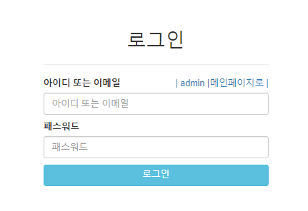
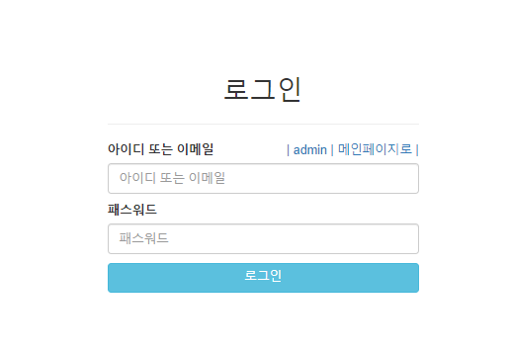
# 상세 내용
login
&nbsp;

Slide 18
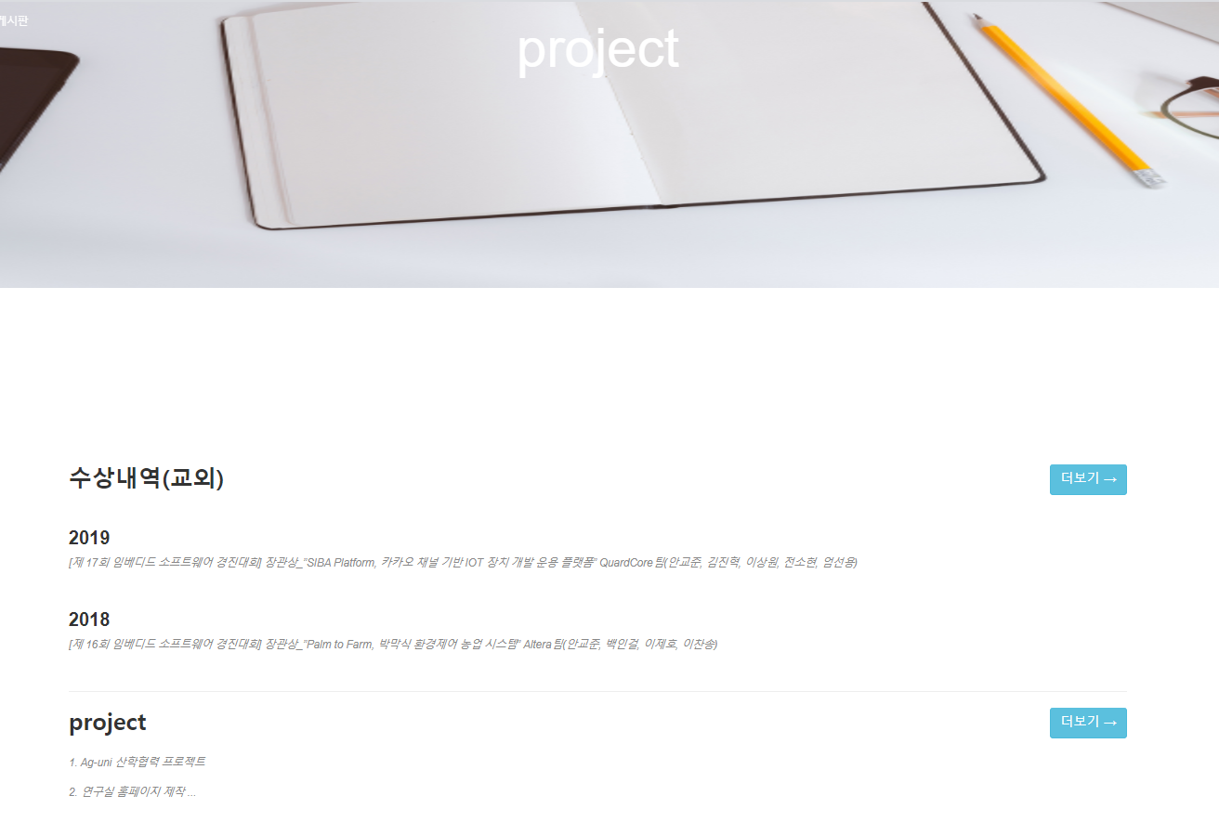
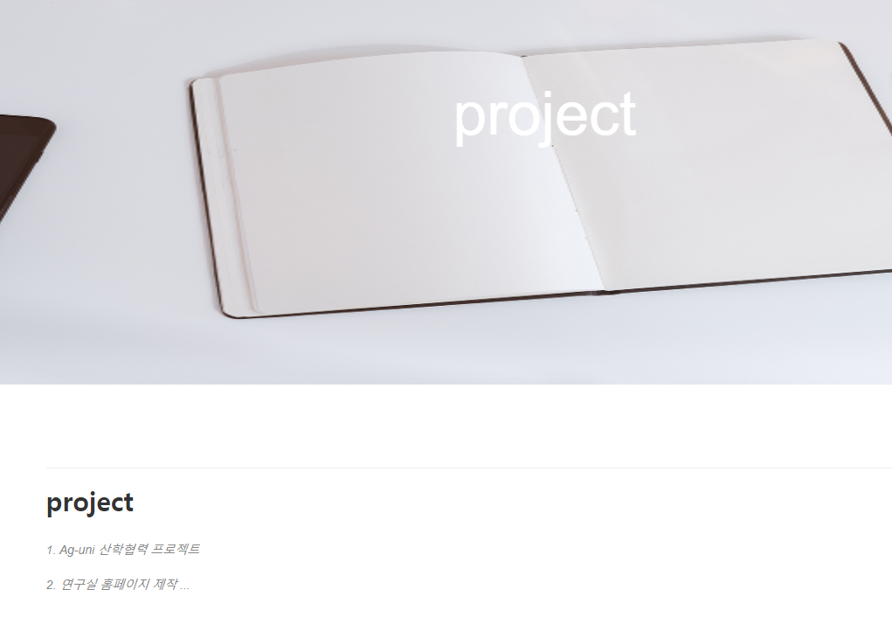
# 상세 내용
project

Slide 19



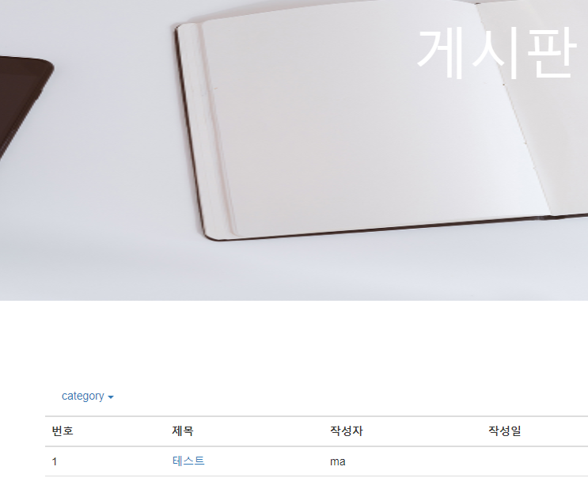


# 상세 내용
Design

Slide 20
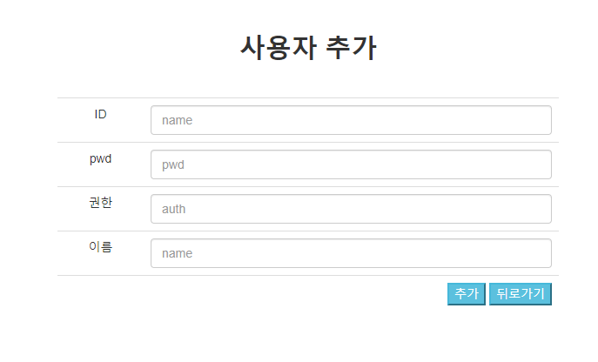
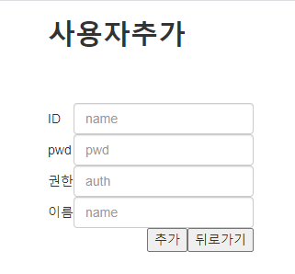
# 상세 내용
User
<table class="table">

Slide 21
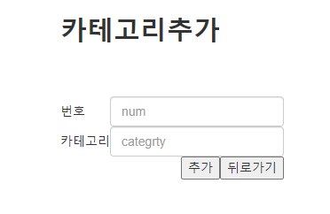
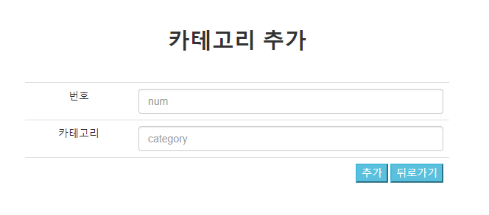
# 상세 내용
Category
<table class="table">

Slide 22
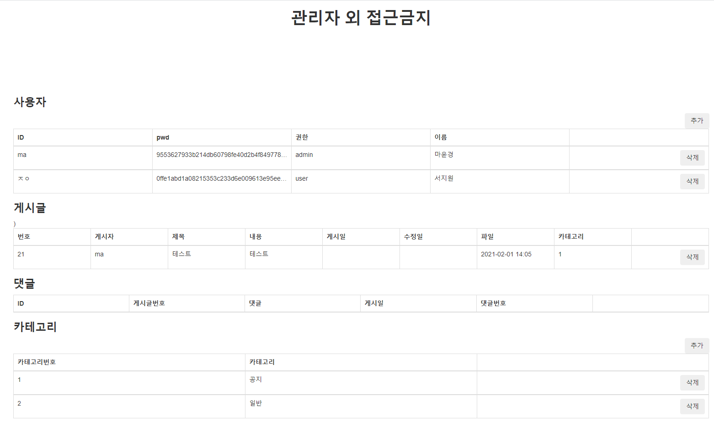
# 상세 내용
관리자 페이지 수정 전

Slide 23
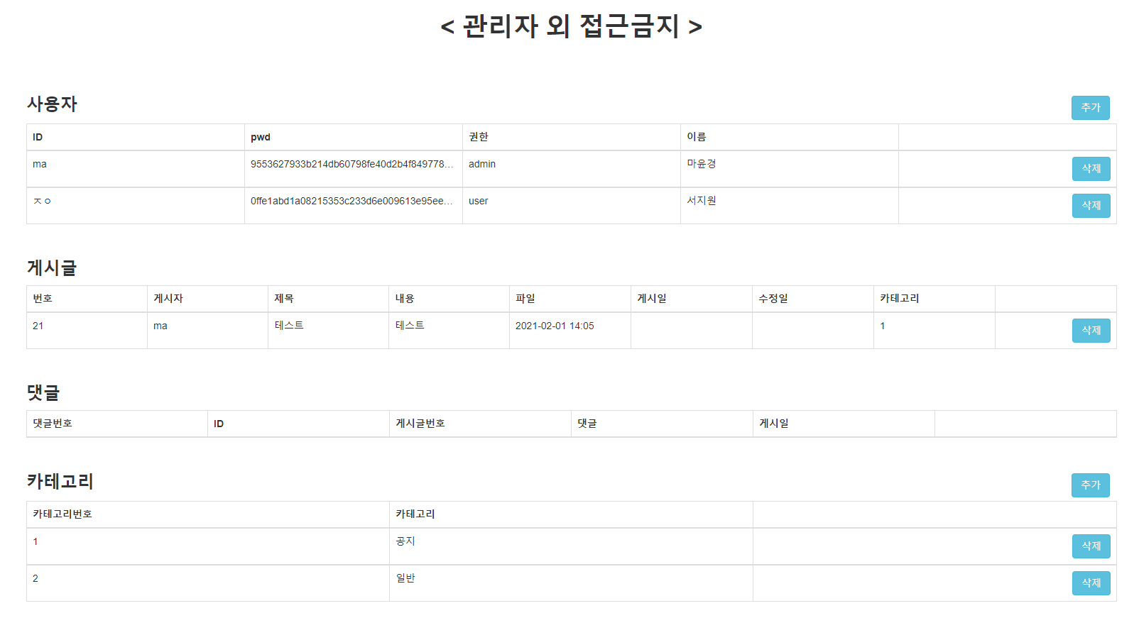
# 상세 내용
관리자 페이지 수정 후

Slide 24
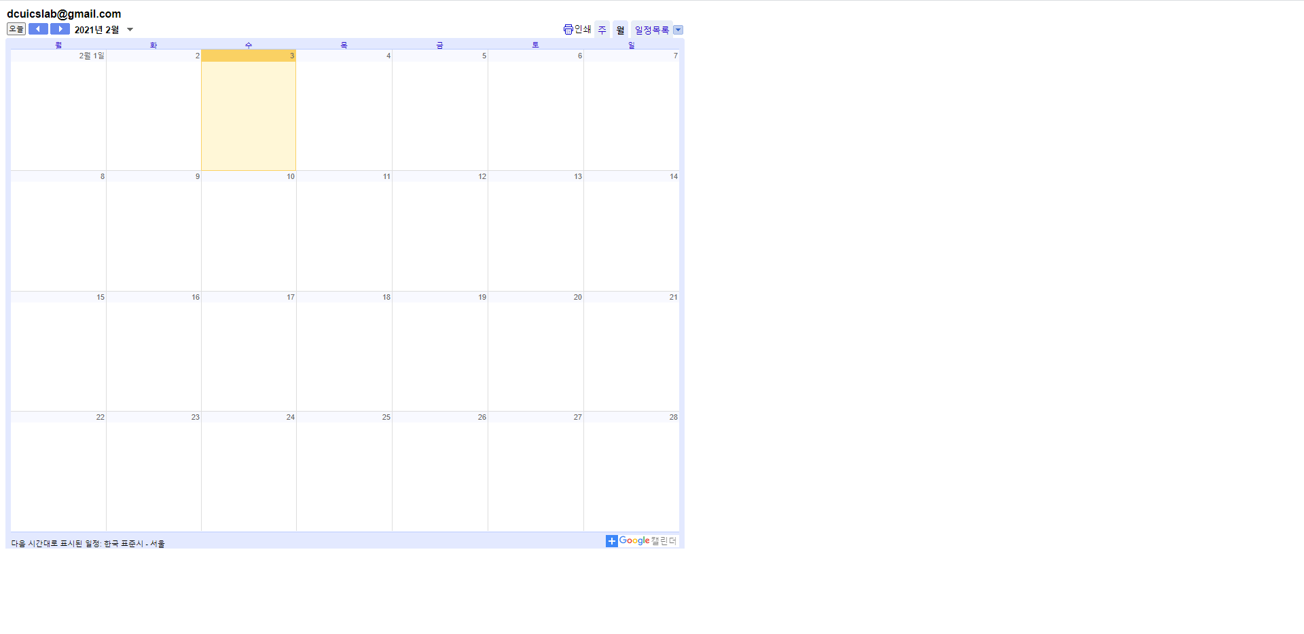
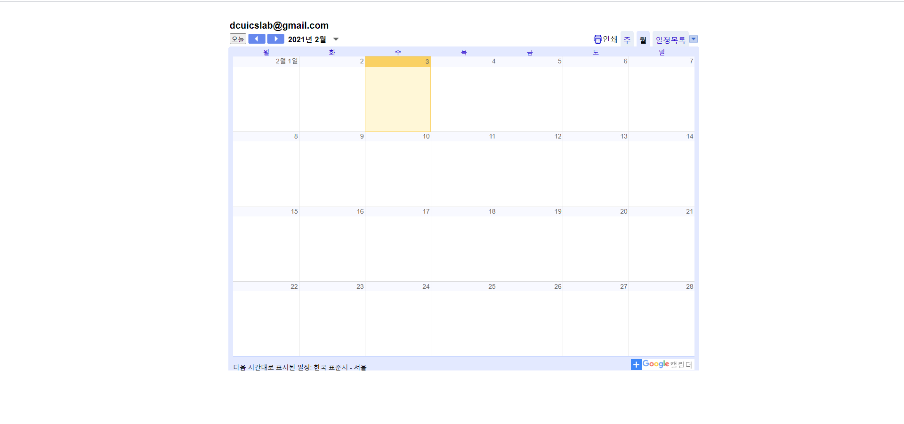
# 상세 내용
calender

Slide 25
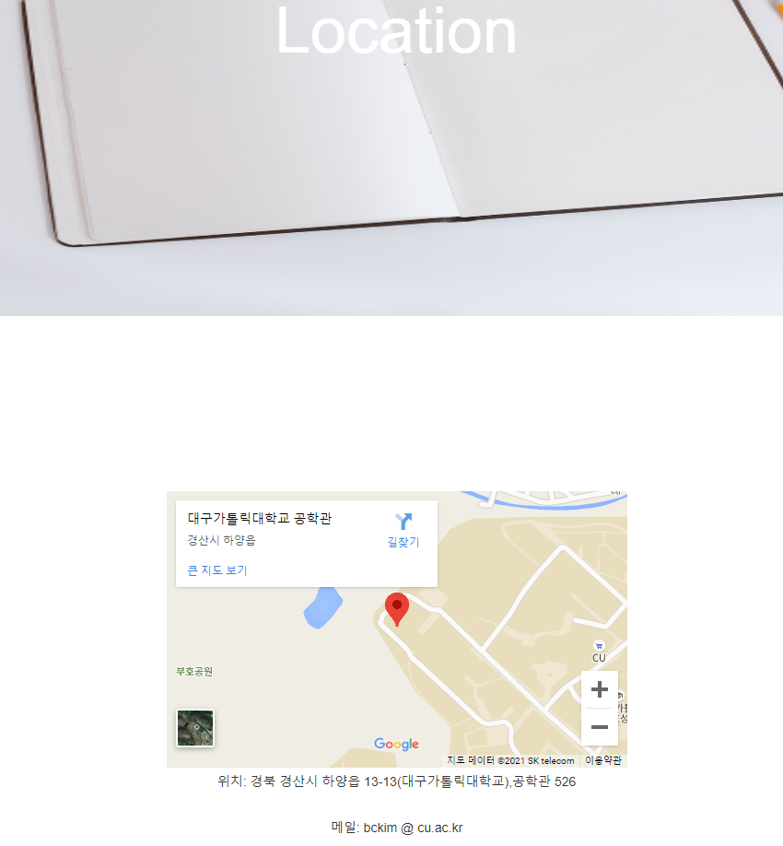
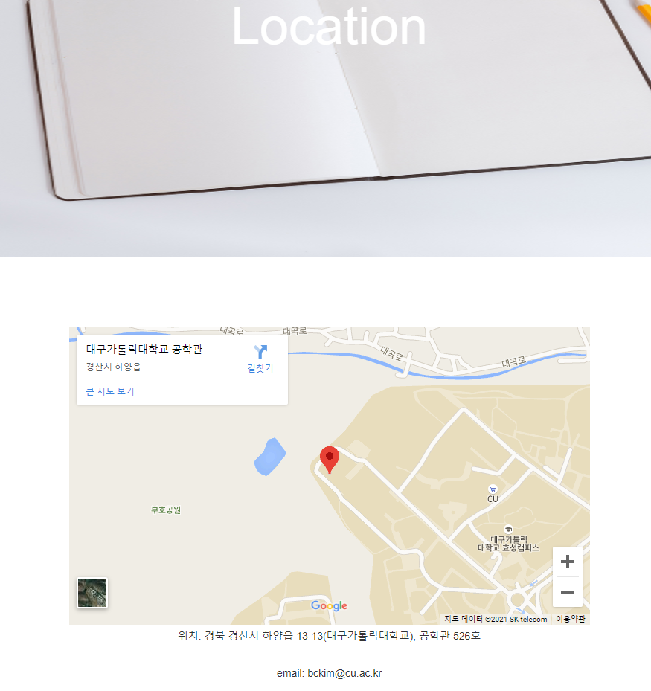
# 상세 내용
Design

Slide 26
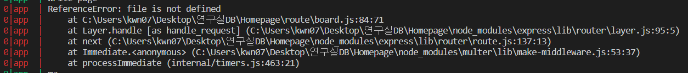
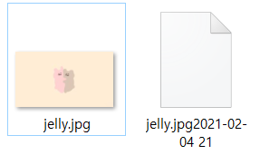
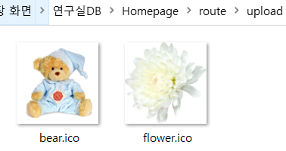
# 상세 내용
파일 게시글

Slide 27
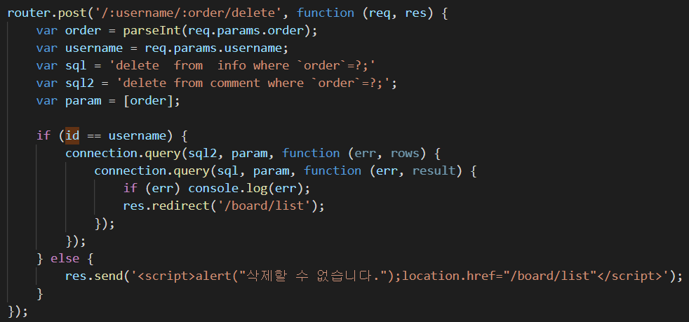
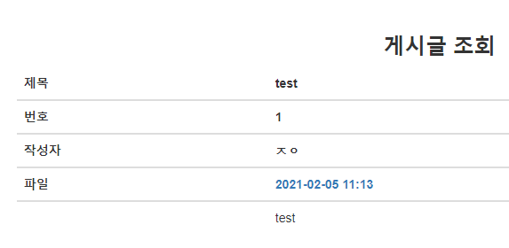
# 상세 내용
delete

Slide 28
# 상세 내용
Plan
DATE/ TO DO | 1.4 ~ 1.8 | 1.11~ 1.15 | 1.18~ 1.22 | 1.25~ 1.29 | 2.1~ 2.5 | 2.8~ 2.12 | 2.15~ 2.19 | 2.22~ 2.26
자료 분석, 요구사항 정리
html, css, MySQL 학습
jsp, Node.js, boothstrap, express학습
DB작성, 연구실 정보 추가
디자인 수정, 구글 캘린더 사이즈 수정
파일 여러 개 업로드, 글꼴 및 색상 변경
공지글 최상단 이동, 암호 방식 변경
전체적인 기능 보완, 테스트 및 배포

Slide 29
# 애로사항
PROBLEMS
댓글 작성, 파일 업로드
게시글 삭제 오류

Slide 30
# 다음 주 계획
NEXT WEEK
PLAN
오류 해결
댓글 작성, 파일 업로드
게시글 삭제 오류
파일 여러 개 업로드
글꼴 및 색상 변경

Slide 31
연구실 주간 보고
2021년 01월 29일
개인 프로젝트
마윤경

Slide 32
# 목차
INDEX
LAST WEEK PLAN
1
지난 주 계획
PROGRESS
& RESULT
2
진행 사항
&결과
PLOBLEMS
3
애로사항
NEXT WEEK PLAN
4
다음 주 계획
LAST WEEK PRESENTATION
5
지난 주 발표 자료

Slide 33
# 지난 주 계획
LAST WEEK
PLAN
DB 작성 및 연구실 정보 추가

Slide 34
# 진행사항 & 결과
PROGRESS
& RESULT
DB 작성 및 연구실 정보 추가 (완료)

Slide 35
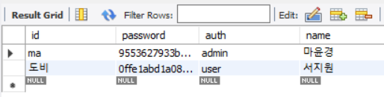
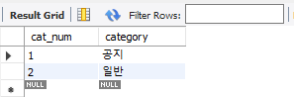
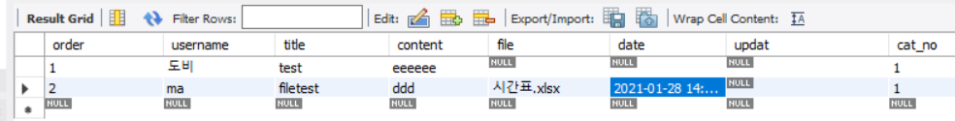
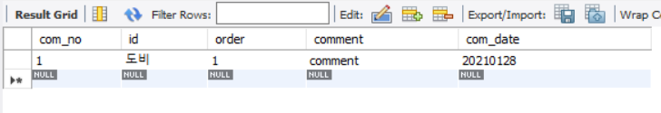
# 상세 내용
DB 작성
[login]
[category]
[Info]
[comment]

Slide 36
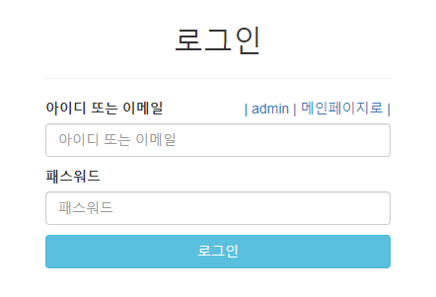
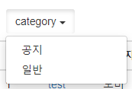
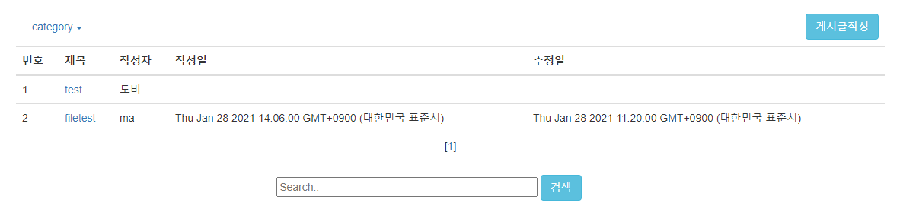
# 상세 내용
게시판

Slide 37
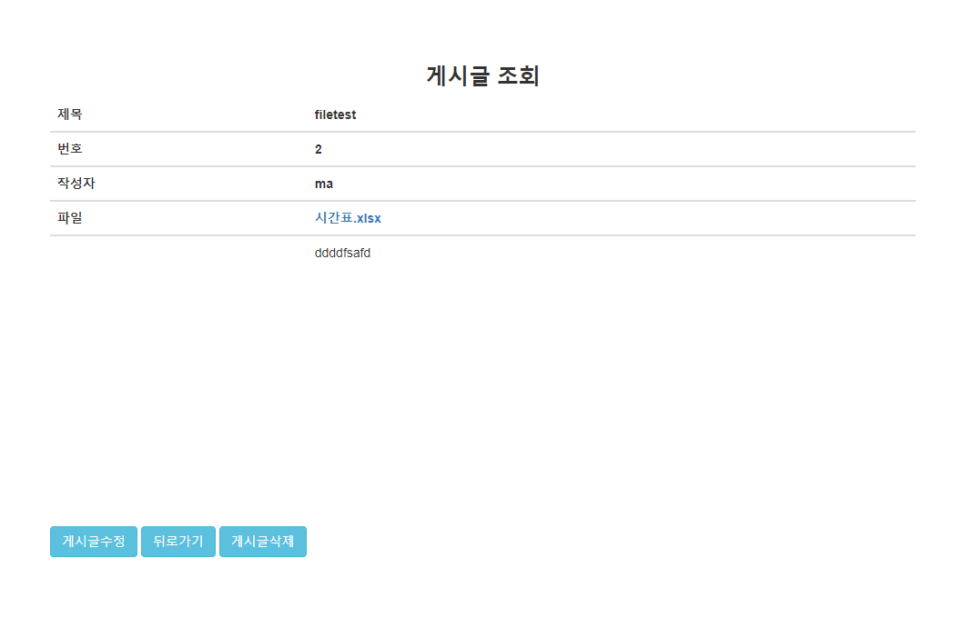
# 상세 내용
게시글

Slide 38
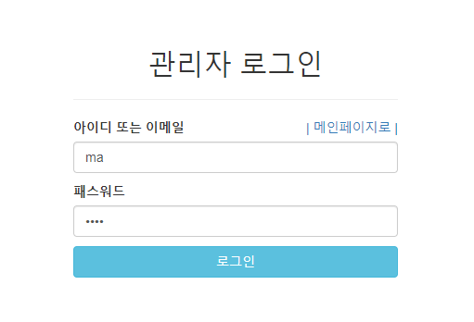
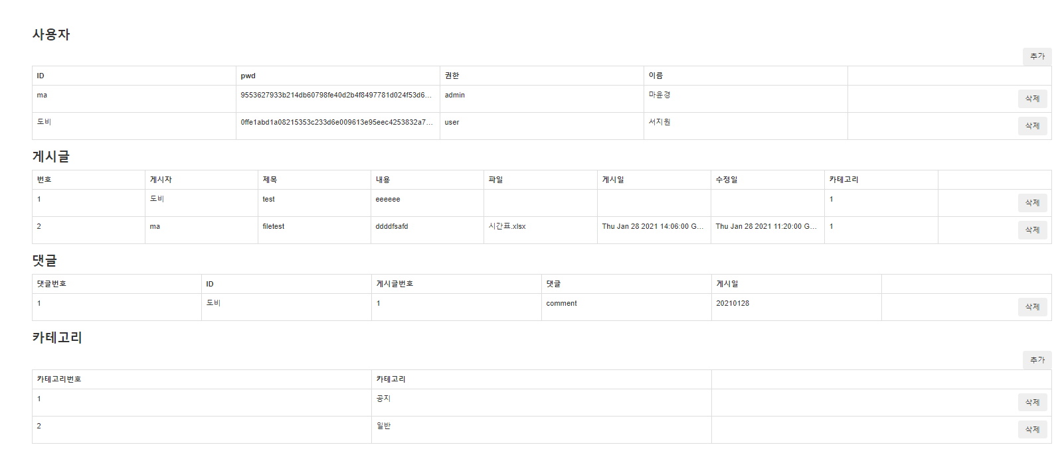
# 상세 내용
관리자 페이지

Slide 39
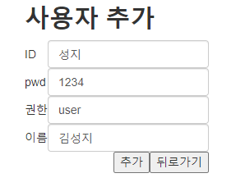
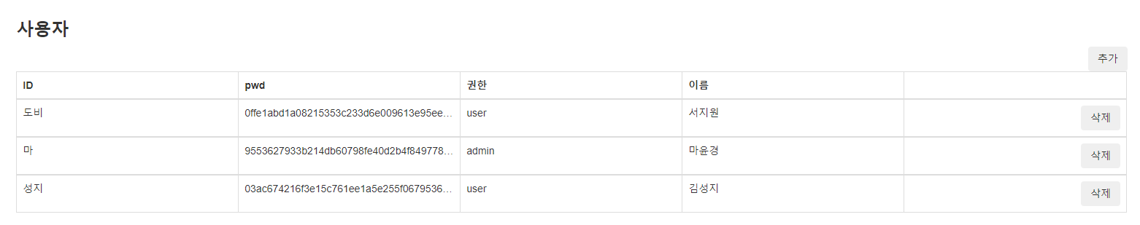
# 상세 내용
관리자 페이지

Slide 40
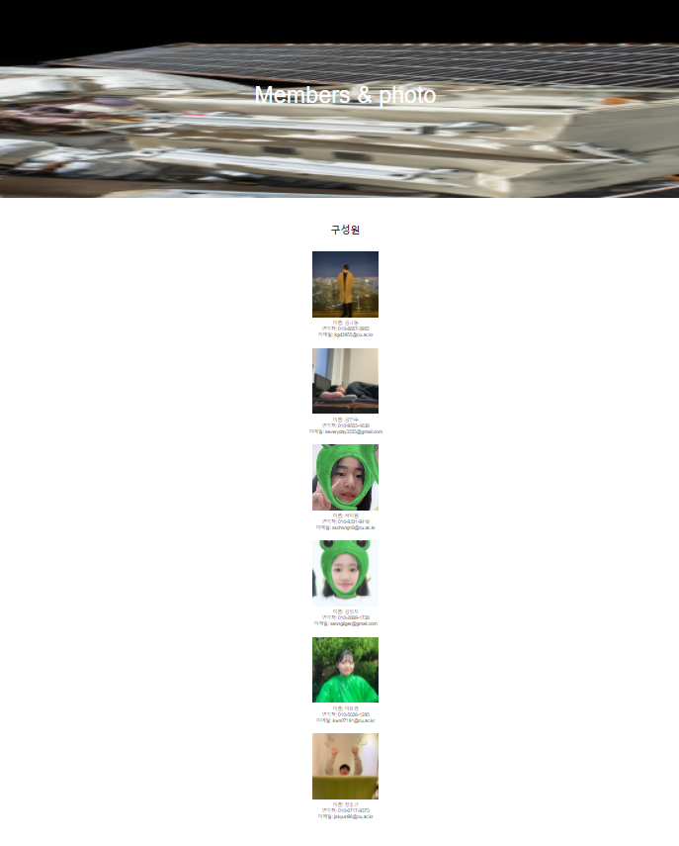
# 상세 내용
연구실 정보 추가

Slide 41
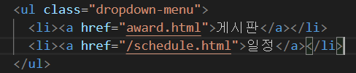
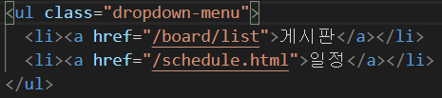
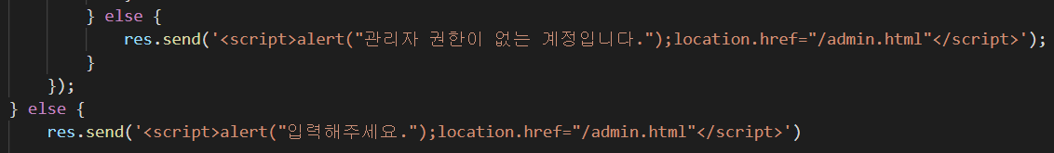
# 상세 내용
수정
글 작성 페이지, 댓글 수정 페이지, 게시글 조회 페이지
-> 게시판 메뉴 클릭 시 수상내역 page로 이동
로그인 실패 시 루트 페이지로 돌아가는 부분
-> login페이지로 돌아가도록 수정

Slide 42
# 상세 내용
Plan
DATE/ TO DO | 1.4 ~ 1.8 | 1.11~ 1.15 | 1.18~ 1.22 | 1.25~ 1.29 | 2.1~ 2.5 | 2.8~ 2.12 | 2.15~ 2.19 | 2.22~ 2.26
자료 분석, 요구사항 정리
html, css, MySQL 학습
jsp, Node.js, boothstrap, express학습
DB작성, 연구실 정보 추가
디자인 수정, 구글 캘린더 사이즈 수정, 오류 수정
파일 여러 개 업로드, 글꼴 및 색상 변경
공지글 최상단 이동, 암호 방식 변경
전체적인 기능 보완, 테스트 및 배포

Slide 43
# 애로사항
PROBLEMS
게시글, 댓글 작성 시 적용X, DB에 직접 작성하면 적용
2. 업로드 파일 열리지 않음

Slide 44
# 다음 주 계획
NEXT WEEK
PLAN
오류 해결
디자인 수정
구글 캘린더 사이즈 수정

Slide 45
연구실 주간 보고
2020년 01월 22일
개인 프로젝트
마윤경

Slide 46
# 목차
INDEX
LAST WEEK PLAN
1
지난 주 계획
PROGRESS
& RESULT
2
진행 사항
&결과
PLOBLEMS
3
애로사항
NEXT WEEK PLAN
4
다음 주 계획
LAST WEEK PRESENTATION
5
지난 주 발표 자료

Slide 47
# 지난 주 계획
LAST WEEK
PLAN
언어 및 프레임워크 관련 공부
jsp
Node.js, Bootstrap, express

Slide 48
# 진행사항 & 결과
PROGRESS
& RESULT
언어 및 프레임워크 관련 공부
jsp (완료)
Node.js, Bootstrap, express (진행중)

Slide 49
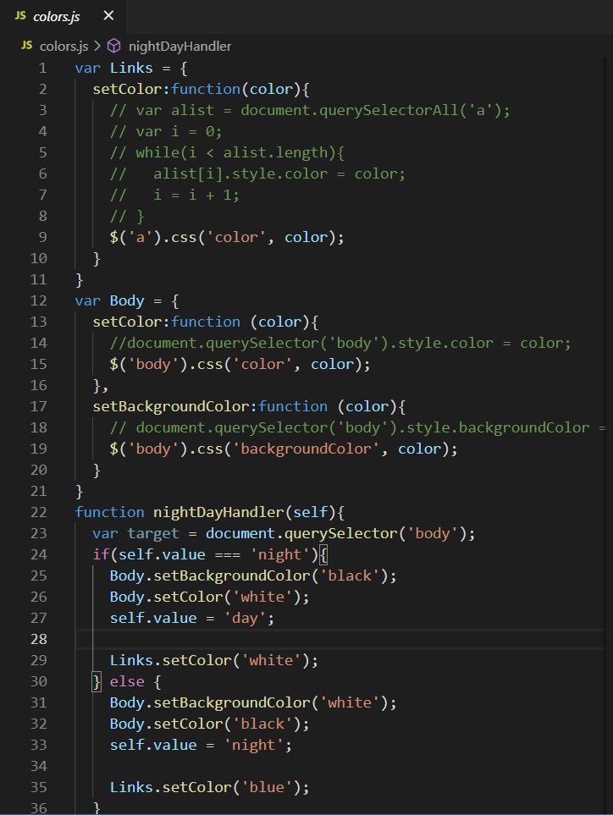
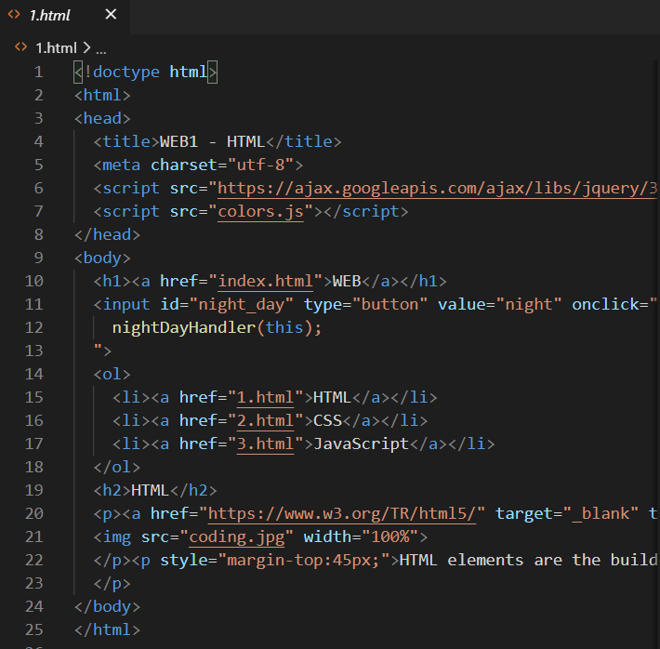
# 상세 내용
jsp
파일로 쪼개서 정리 정돈하기

Slide 50
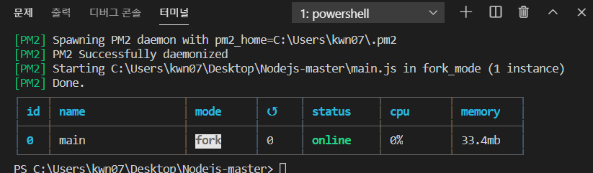
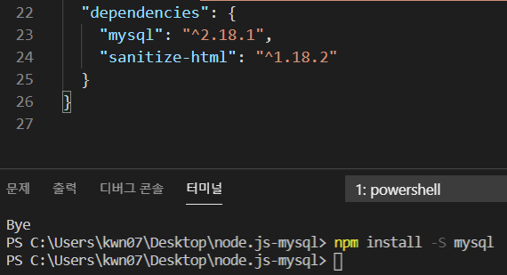



# 상세 내용
Node.js
pm2 start main.js
npm install –S mysql
pm2 stop main.js
pm2 list
pm2 log

Slide 51



# 상세 내용
Node.js
MySQL 연결

Slide 52



# 상세 내용
express
라우팅 구현 코드 간결

Slide 53

# 상세 내용
express

Slide 54
# 상세 내용
Plan
DATE/ TO DO | 1.4 ~ 1.8 | 1.11~ 1.15 | 1.18~ 1.22 | 1.25~ 1.29 | 2.1~ 2.5 | 2.8~ 2.12 | 2.15~ 2.19 | 2.22~ 2.26
자료 분석, 요구사항 정리
html, css, MySQL 학습
jsp, Node.js, boothstrap, express학습
DB작성, 연구실 정보 추가
디자인 수정, 구글 캘린더 사이즈 수정
파일 여러 개 업로드, 글꼴 및 색상 변경
공지글 최상단 이동, 암호 방식 변경
전체적인 기능 보완, 테스트 및 배포

Slide 55
# 애로사항
PROBLEMS

Slide 56
# 다음 주 계획
NEXT WEEK
PLAN
DB 작성 및 연구실 정보 추가

Slide 57
연구실 주간 보고
2021년 01월 15일
개인 프로젝트
마윤경

Slide 58
# 목차
INDEX
LAST WEEK PLAN
1
지난 주 계획
PROGRESS
& RESULT
2
진행 사항
&결과
PLOBLEMS
3
애로사항
NEXT WEEK PLAN
4
다음 주 계획
LAST WEEK PRESENTATION
5
지난 주 발표 자료

Slide 59
# 지난 주 계획
LAST WEEK
PLAN
언어 및 프레임워크 관련 공부
Html, css, jsp
Node.js, Bootstrap, express
mysql

Slide 60
# 진행사항 & 결과
PROGRESS
& RESULT
언어 및 프레임워크 관련 공부
Html, css, jsp (완료)
Node.js, Bootstrap, express (진행중)
Mysql (완료)

Slide 61



# 상세 내용
HTML

Slide 62



# 상세 내용
CSS

Slide 63




# 상세 내용
CSS – box model
[박스 모델]

Slide 64


# 상세 내용
CSS - grid
[그리드]

Slide 65


# 상세 내용
CSS - mediaquery
[반응형 디자인]

Slide 66


# 상세 내용
웹 호스팅(GitHub Pages)
file
https

Slide 67




# 상세 내용
웹서버
아파치 웹서버 설치 도움

Slide 68





# 상세 내용
JavaScript

Slide 69



# 상세 내용
JavaScript

Slide 70




# 상세 내용
MySQL - Tables

Slide 71


# 상세 내용
MySQL - JOIN

Slide 72

# 상세 내용
MySQL

Slide 73
# 상세 내용
Plan
DATE/ TO DO | 1.4 ~ 1.8 | 1.11~ 1.15 | 1.18~ 1.22 | 1.25~ 1.29 | 2.1~ 2.5 | 2.8~ 2.12 | 2.15~ 2.19 | 2.22~ 2.26
자료 분석, 요구사항 정리
html, css, MySQL 학습
jsp, Node.js, boothstrap, express학습
DB작성, 연구실 정보 추가
디자인 수정, 구글 캘린더 사이즈 수정
파일 여러 개 업로드, 글꼴 및 색상 변경
공지글 최상단 이동, 암호 방식 변경
전체적인 기능 보완, 테스트 및 배포

Slide 74
# 애로사항
PROBLEMS

Slide 75
# 다음 주 계획
NEXT WEEK
PLAN
언어 및 프레임워크 관련 공부
jsp
Node.js, Bootstrap, express

Slide 76
연구실 주간 보고
2021년 01월 08일
개인 프로젝트
마윤경

Slide 77
# 목차
INDEX
LAST WEEK PLAN
1
지난 주 계획
PROGRESS
& RESULT
2
진행 사항
&결과
PLOBLEMS
3
애로사항
NEXT WEEK PLAN
4
다음 주 계획
LAST WEEK PRESENTATION
5
지난 주 발표 자료

Slide 78
# 지난 주 계획
LAST WEEK
PLAN
연구실 홈페이지 자료 분석 및 요구사항 정리

Slide 79
# 진행사항 & 결과
PROGRESS
& RESULT
연구실 홈페이지 자료 분석 및 요구사항 정리(완료)

Slide 80



# 상세 내용
연구실 홈페이지

Slide 81

# 상세 내용
시스템 설명

Slide 82

# 상세 내용
시스템 설명

Slide 83

# 상세 내용
시스템 제원

Slide 84
# 애로사항
PROBLEMS

Slide 85
# 다음 주 계획
NEXT WEEK
PLAN
언어 및 프레임워크 관련 공부
Html, css, jsp
Node.js, Bootstrap, express
mysql

